Slide 1
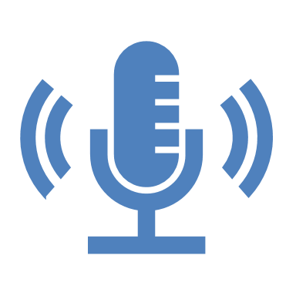
AUDIOTEXT Convertidor de Formatos, Transcriptor de Audio a Texto y Traductor

Slide 2
Características Principales
• Manejo de múltiples formatos de audio
• Transcripción de audio a texto
• Traducción de transcripciones
• Reproducción de archivos de audio
• Exportación de transcripciones

Slide 3
Manejo de Archivos de Audio
• Selección múltiple de archivos
• Visualización en lista
• Opción para borrar archivos
• Soporta formatos: MP3, WAV, FLAC, OGG, M4A, MP4, AAC, OPUS

Slide 4
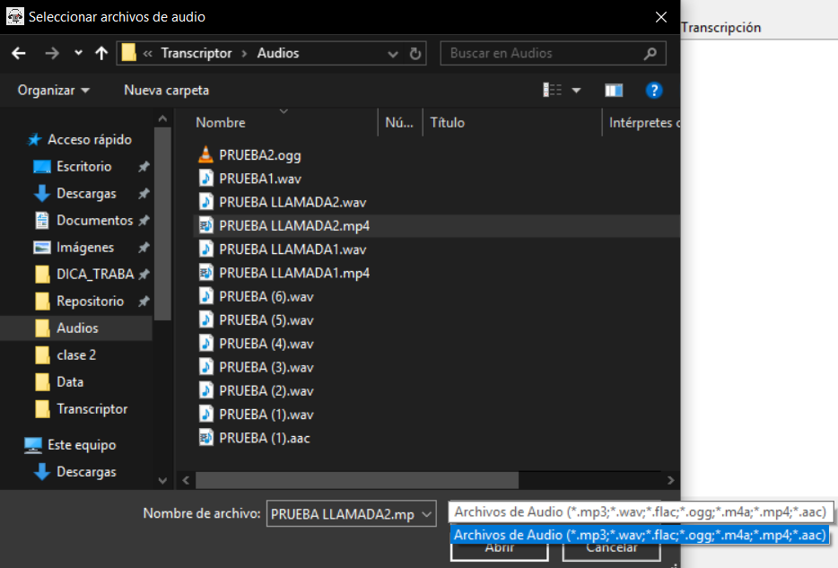

Slide 5

Transcripción y Traducción
• Transcripción de audio a texto
• Soporte para múltiples idiomas
• Opción de traducción a otro idioma
• Visualización de progreso

Slide 6
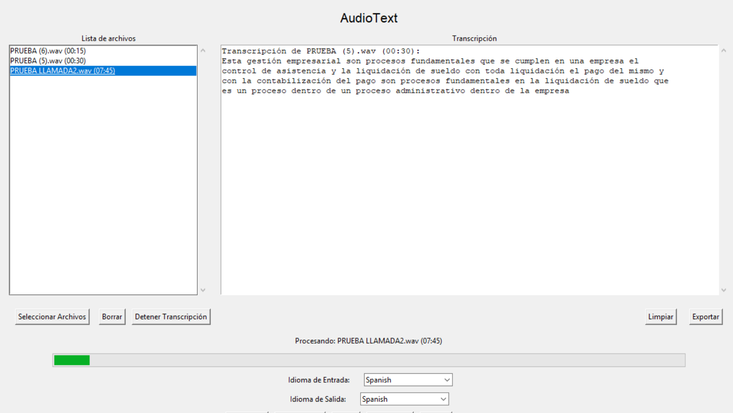

Slide 7
Reproducción de Audio
• Reproducción de archivos seleccionados
• Controles: reproducir, pausar, reanudar, detener
• Visualización del tiempo de reproducción

Slide 8
Manejo de Texto
• Visualización de transcripciones
• Opción para limpiar el área de texto
• Exportación a archivo de texto

Slide 9
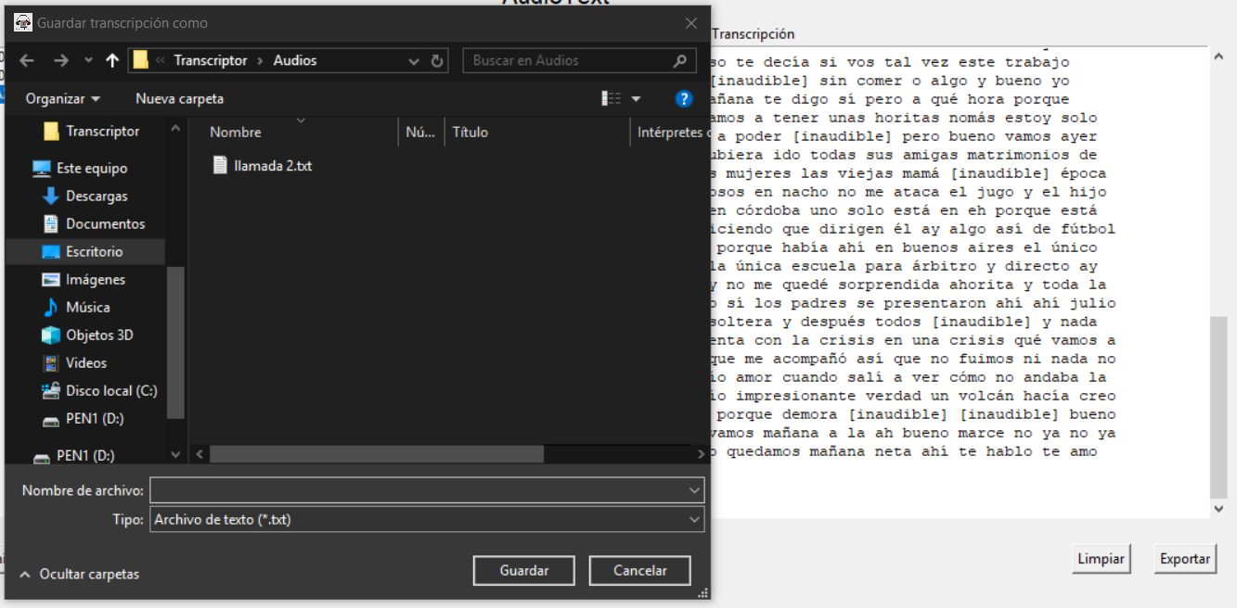

Slide 10

Tecnologías Utilizadas
• Python como lenguaje principal
• Tkinter para la interfaz gráfica
• Bibliotecas: speech_recognition, pydub, googletrans, pygame

Slide 11

¡Gracias por su atención!
El Transcriptor de Audio a Texto está diseñado para facilitar
la conversión de audio a texto con funciones adicionales útiles.

